Slide 1


赵虎镇共青希望小学
李苒

Slide 2

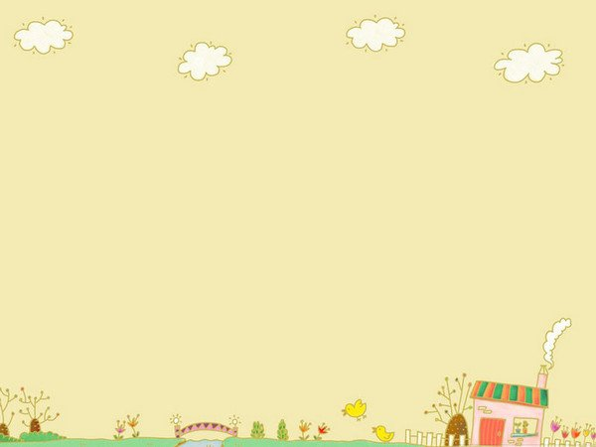


落实基础
整体感知
合作学习
情感升华
26. 一面五星红旗
26.一面五星红旗
执教：孙平

Slide 3
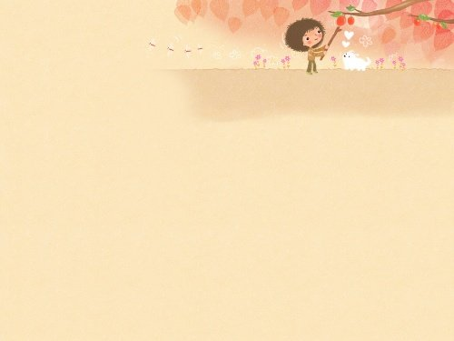
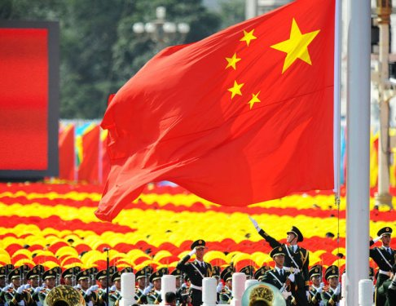
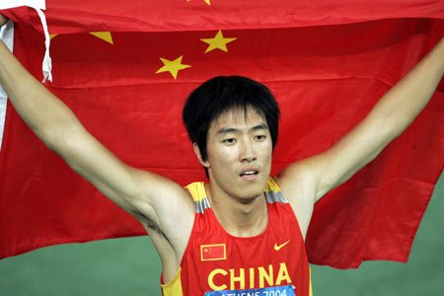
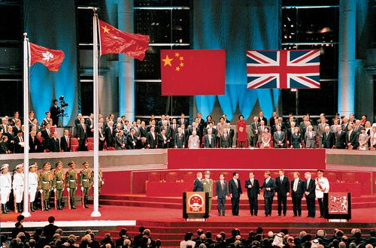
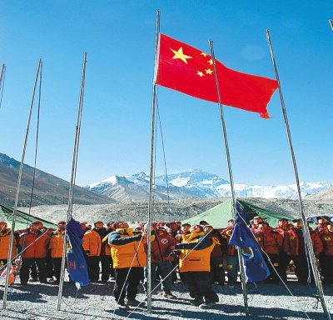
落实基础
整体感知
合作学习
情感升华

Slide 4



落实基础
整体感知
合作学习
情感升华
摊 奈 凝 竖 拇
我会认
把双手一摊
一脸的无奈
久久地凝视
竖起大拇指

Slide 5


落实基础
整体感知
合作学习
情感升华
假日
脖子
漆黑
壮胆
处境
鼻子
犹豫
摔倒
费用
竖起
无影无踪
荒无人烟

Slide 6
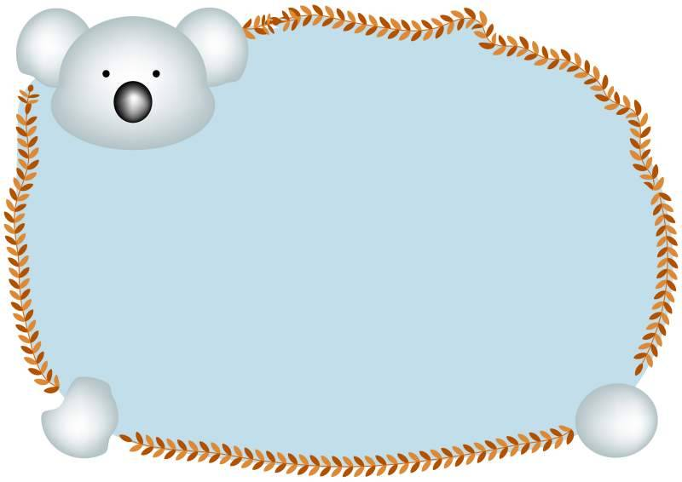
落实基础
整体感知
合作学习
情感升华
本文主要讲了什么事？
起因：我在漂流旅行中丢了所有行李并且迷路了。
经过：面包店的老板想让我用国旗交换面包，被我拒绝了。
结果：老板被我的行为感动，并且救助了我。

Slide 7

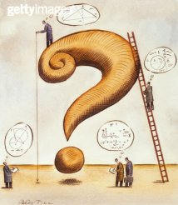
落实基础
整体感知
合作学习
情感升华
“我”的处境是怎样的

Slide 8

落实基础
整体感知
合作学习
情感升华
我落入激流之中，醒来的时候，发现自己被一块巨石挡住了，头和身子被撞伤了好几处，筏子和背包都无影无踪。我迷路了，在荒无人烟的大山里转来转去。直到第三天中午，我才来到一座小镇，走进一家面包店。

Slide 9
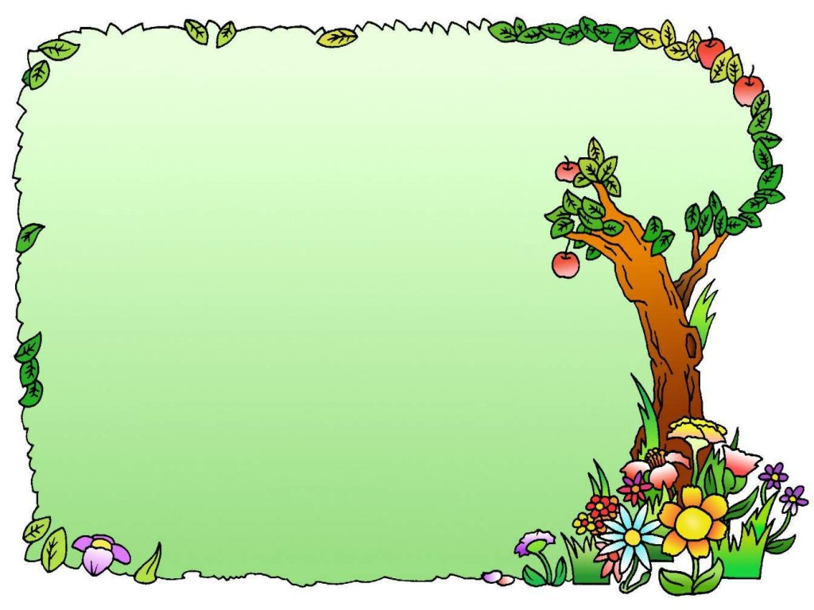
落实基础
整体感知
合作学习
情感升华
面包店老板态度有什么变化，想想为什么会有
这样的变化。
想一想

Slide 10

落实基础
整体感知
合作学习
情感升华
婉言拒绝
国旗换面包
感动，救助

Slide 11

落实基础
整体感知
合作学习
情感升华
小组合作学习建议：
1.请你画出课文中写到“五星红旗”的句子，
并把你感受最深的句子读给小组的同学
听。
2.和小组的同学交流交流，从这个句子当
中你知道了什么？还有什么不理解？在
空白处画“问题泡泡”。

Slide 12


落实基础
整体感知
合作学习
情感升华
收拾好背包，我把它系
在筏子上，手举一面鲜
艳的五星红旗，便出发
了。
1 2 3 4 5

Slide 13
落实基础
整体感知
合作学习
情感升华
。
为了防止丢失，也为了
行动方便，我把国旗从
旗杆上抽下来，系在脖
子上。
1 2 3 4 5

Slide 14
落实基础
整体感知
合作学习
情感升华
这面做工精致的五星红
旗，经过河水的冲洗，
依然是那么鲜艳。
1 2 3 4 5

Slide 15
落实基础
整体感知
合作学习
情感升华
我愣了一下，然后久久
地凝视着手中的五星红
旗。
1 2 3 4 5

Slide 16
落实基础
整体感知
合作学习
情感升华
我摇摇头，吃力地穿上大衣，
拿着鲜艳的国旗，趔趔趄趄
地向外走去。突然，我摔倒
在地上，就什么也不知道了。
1 2 3 4 5

Slide 17
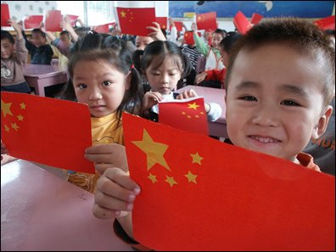
落实基础
整体感知
合作学习
情感升华
学完这篇文章，
我想说……

Slide 18


落实基础
整体感知
合作学习
情感升华
再见！
再见！

Slide 19
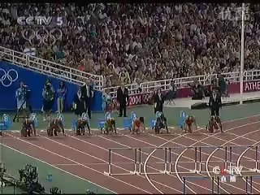

Slide 20
